Slide 1

VIẾT
VIẾT BÀI VĂN NGHỊ LUẬN
VỀ MỘT VẤN ĐỀ TRONG ĐỜI SỐNG
(TRÌNH BÀY Ý KIẾN PHẢN ĐỐI)

Slide 2

KHỞI ĐỘNG
Hãy quan sát 4 tình huống sau, quan điểm, ý kiến của em như thế nào trước mỗi vấn đề chứa trong tình huống?

Slide 3

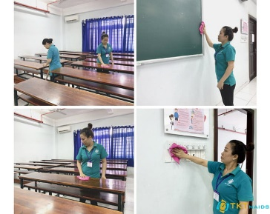
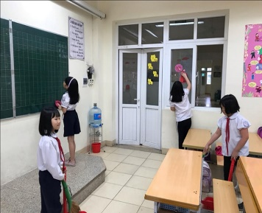
Tình huống 1: Vệ sinh trường học là trách nhiệm của những người lao công đã được nhà trường trả lương.

Slide 4



Tình huống 2: Có thể bỏ qua một số môn, chỉ nên học những môn mình yêu thích.

Slide 5


Tình huống 3: Tắt thiết bị điện trong Giờ Trái Đất chỉ là việc làm hình thức, không có tác dụng, vì chẳng tiết kiệm điện được bao nhiêu.

Slide 6

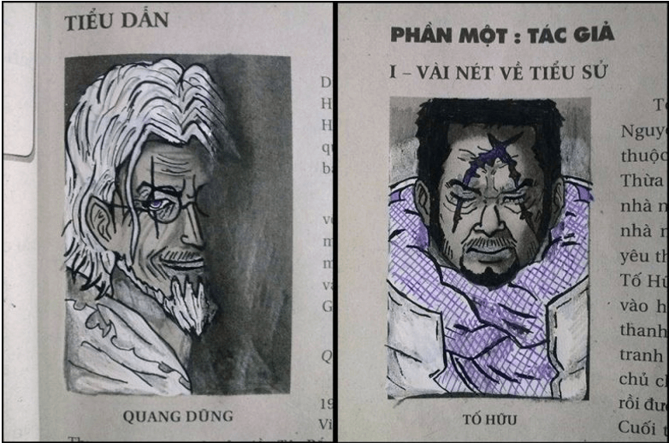
Tình huống 4: Sách giáo khoa bố mẹ đã bỏ tiền mua, trở thành sở hữu của mình, nếu muốn, mình có thể viết, vẽ vào đó.

Slide 7

HÌNH THÀNH KIẾN THỨC

Slide 8
PHIẾU HỌC TẬP SỐ 1
(Tìm hiểu yêu cầu đối với kiểu bài)
Hoàn thiện bảng sau bằng cách ghi câu trả lời vào cột bên phải tương đương với câu hỏi ở cột trái:
Câu hỏi | Trả lời
Vấn đề gì của đời sống được nêu lên để bàn luận? | …
Người viết thể hiện ý kiến như thế nào trước quan niệm, cách hiểu khác về vấn đề? | …
Ý kiến phản đối có sức thuyết phục không? | …

Slide 9
PHIẾU HỌC TẬP SỐ 2
(Phân tích bài viết tham khảo)
Hoàn thiện bảng sau bằng cách ghi câu trả lời vào cột bên phải tương đương với câu hỏi ở cột trái:
Câu hỏi | Trả lời
1) Bài viết nêu vấn đề gì để bàn luận? Vấn đề được nêu nằm ở phần nào của bài? | …
2) Người viết thể hiện thái độ gì đối với quan điểm về vấn đề đời sốngđược nêu? | …
3) Những lí lẽ và bằng chứng nào được nêu ra để chứng tỏ sự phản đối là có căn cứ? | …
4) Đoạn cuối trình bày vấn đề gì? | …

Slide 10
PHIẾU HỌC TẬP SỐ 3
(Phiếu tìm ý)
Họ và tên:………. Lớp:……. Nhiệm vụ: Tìm ý cho bài văn nghị luận về một vấn đề trong đời sống (trình bày ý kiến phản đối). Gợi ý: HS suy nghĩ kĩ để chọn các thông tin phù hợp điền vào các ô trong bảng.
Quan niệm về vấn đề đời sống được nêu để bàn luận: | …
Ý kiến phản đối của bản thân về quan niệm đó: | …
Những lí lẽ đưa ra để chứng tỏ sự phản đối có cơ sở: | …
Những bằng chứng cần nêu để củng cố cho lí lẽ: | …

Slide 11

1. Tìm hiểu yêu cầu đối với bài văn nghị luận về một vấn đề trong đời sống (trình bày ý kiến phản đối):
Đọc lại phần Yêu cầu đối với kiểu bài trong SGK, tr.67, để nắm chắc được những yêu cầu đối với kiểu bài này.
Trả lời câu hỏi bằng cách điền vào Phiếu HT số 1:

Slide 12
1) Vấn đề gì của đời sống được nêu lên để bàn luận?
2) Người viết thể hiện ý kiến như thế nào trước quan niệm, cách hiểu khác về vấn đề?
3) Ý kiến phản đối có sức thuyết phục không?

Slide 13
- Bài văn cần nêu được vấn đề, làm rõ thực chất của vấn đề.
- Trình bày rõ ràng ý kiến phản đối của người viết về một quan niệm, cách hiểu khác.
- Đưa ra được lí lẽ và bằng chứng để chứng tỏ ý kiến phản đối là hoàn toàn có cơ sở.

Slide 14

2. Đọc và phân tích bài viết tham khảo
Đọc kĩ bài viết tham khảo để nắm được cách triển khai, thảo luận nhóm theo những câu hỏi trong Phiếu HT số 2.

Slide 15
1) Mở bài
Nêu quan điểm: "chỉ làm việc lớn, không thích làm việc nhỏ, vì việc nhỏ là việc vô nghĩa" ->nảy sinh ý kiến bàn luận.

Slide 16
2) Thân bài
- Bày tỏ thái độ của người viết: Phản đối quan điểm đã nêu ở mở bài: "Theo tôi, câu nói đó đã bộc lộ một quan điểm thật khó chấp nhận".
- Đưa ra những lí lẽ và bằng chứng có căn cứ để phản đối:

Slide 17
+ Lí lẽ: "ai cũng phải làm những việc lớn của đời mình, cho nên không vì phải giải quyết việc lớn mà trốn tránh những việc nhỏ thuộc trách nhiệm của bản thân; nếu mình không làm thì đùn đẩy việc nhỏ cho ai?; việc nhỏ không đồng nghĩa với việc vô nghĩa, có những việc tuy nhỏ mà ý nghĩa rầt lớn lao;..."
+ Bằng chứng: Ông Ni-nô-mi-gia, một doanh nhân người Nhật, đã đến Hồ Gươm nhặt rác vào mỗi sáng Chủ nhật. Việc làm đầy ý nghĩa của ông đã có sức lan toả rất lớn, tác động đến nhận thức của nhiều người.

Slide 18
3) Kết bài
Nêu ý nghĩa của việc thể hiện ý kiến phản đối: cần phản đối để phân biệt đúng sai, lựa chọn hành vi,…

Slide 19

3. Thực hành viết theo các bước
2) Đề tài được chọn cần thoả mãn các yêu cầu nào? Tham khảo gợi ý trong SGK hoặc tự mình lựa chọn đề tài thích hợp.
1) Trước khi viết, em cần xác định mục đích viết và người đọc sẽ là ai?

Slide 20
Tìm ý bằng cách điền các thông tin cần thiết vào Phiếu học tập số 3 theo mẫu:

Slide 21

1. Trước khi viết
*Xác định mục đích viết và người đọc: (SGK tr.69)
a. Lựa chọn đề tài:
Yêu cầu:
Đề tài phải chứa đựng những quan niệm chưa đúng đắn, tác động không tốt đến đời sống cộng đồng.

Slide 22
- Gợi ý đề tài:
+ Vệ sinh trường học là trách nhiệm của những người lao công đã được nhà trường trả lương.
+ Có thể bỏ qua một số môn, chỉ nên học những môn mình yêu thích.
+ Tắt thiết bị điện trong Giờ Trái Đất chỉ là việc làm hình thức, không có tác dụng, vì chẳng tiết kiệm điện được bao nhiêu.
+ Sách giáo khoa bố mẹ đã bỏ tiền mua, trở thành sở hữu của mình, nếu muốn, mình có thể viết, vẽ vào đó.

Slide 23
*Chọn đề bài thực hành:
Có thể bỏ qua một số môn, chỉ nên học những môn mình yêu thích.
b. Tìm ý:
- Quan niệm về vấn đề đời sống được nêu để bàn luận: học lệch của học sinh hiện nay bỏ qua một số môn, chỉ học những môn mình yêu thích.
- Ý kiến phản đối: là hiện tượng không tốt với người học.

Slide 24
- Những lí lẽ:
+ Hổng kiến thức cơ bản;
+ Kết quả học tập thấp, gây chán nản, ảnh hưởng đến giáo dục toàn diện;
+ Kìm hãm vốn hiểu biết sâu rộng;
+ Không phát triển được tư duy sáng tạo;
+ Nhìn nhận cuộc sống phiến diện;
+ Không đủ năng lực để sau này làm việc, ứng xử,…

Slide 25
- Những bằng chứng:
+ Coi nhẹ môn toán thì sẽ không biết tính toán, hoặc tính toán chậm, lúng túng;
+ Cọi nhẹ môn Văn, viết câu sai ngữ pháp hoặc kém về giao tiếp, không chuyển tải được điều mình nghĩ,…
+ Coi nhẹ môn địa, không nắm được vị trí địa danh, tình hình kinh tế xã hội,…

Slide 26

c. Lập dàn ý:
Mở bài:
Nêu vấn đề cần bàn luận và khẳng định ý kiến phản đối của
người viết.
+ Hiện nay, có một số bạn cho rằng chỉ cần học những môn mình yêu thích, có thể bỏ qua một số môn học khác.
+ Đây là hiện tượng nhận thức lệch lạc, không tốt với người học.

Slide 27
B. Thân bài:
*Trình bày lần lượt từng ý, nêu các lí do của việc phản đối, mỗi ý đều gắn với lí lẽ và bằng chứng.
- Những lí lẽ:
+ Hổng kiến thức cơ bản;
+ Kết quả học tập thấp, gây chán nản, ảnh hưởng đến giáo dục toàn diện;

Slide 28
+ Kìm hãm vốn hiểu biết sâu rộng;
+ Không phát triển được tư duy sáng tạo;
+ Nhìn nhận cuộc sống phiến diện;
+ Không đủ năng lực để sau này làm việc, ứng xử,…

Slide 29
- Những bằng chứng:
+ Coi nhẹ môn toán thì sẽ không biết tính toán, hoặc tính toán chậm, lúng túng;
+ Cọi nhẹ môn Văn, viết câu sai ngữ pháp hoặc kém về giao tiếp, không chuyển tải được điều mình nghĩ,…
+ Coi nhẹ môn địa, không nắm được vị trí địa danh, tình hình kinh tế xã hội,…
+ Khi làm việc gì cũng lúng túng, không thành công….bị mất việc do không đáp ứng yêu cầu của chủ.

Slide 30
*Nhận xét những tác động tiêu cực
Ảnh hưởng lâu dài đến chất lượng nguồn nhân lực của đất nước, không xây dựng và phát triển được đất nước nếu con người đào tạo ra lại bị hổng kiến thức…

Slide 31

C. Kết bài
Nêu ý nghĩa của việc thể hiện ý kiến phản đối.
- Giúp nhận thức đúng vấn đề để điều chỉnh nhận thức và hành vi;
- Cần cân đối, hài hoà để học tập toàn diện, có đủ kiến thức năng lực để lao động và cống hiến,…

Slide 32
2. Viết bài
Đọc yêu cầu viết từng phần trong SGK tr.70, sau đó lưu ý mấy điểm:
*Lưu ý:
+ Thứ nhất, cần bám sát dàn ý để viết. Mở bài, mỗi ý của Thân bài và phần Kết bài đều phải triển khai thành từng đoạn văn hoàn chỉnh. Khi viết, có thể đảo ý nào đó so với dàn ý nếu thấy cần thiết. Cần dùng từ ngữ liên kết các câu trong đoạn và các đoạn trong bài để đảm bảo tính chặt chẽ, mạch lạc của bài viết.

Slide 33
*Lưu ý:
+ Thứ hai, nên chọn giọng văn phù hợp với yêu cầu của bài văn nghị luận về một vấn đề trong đời sống (trình bày ý kiến phản đối). Lời văn mạnh mẽ, dứt khoát, nhưng có lí, có tình; tránh lối viết gay gắt, gây cảm giác căng thẳng.
+ Thứ ba, viết nháp cả bài, đọc lại, chỉnh sửa bằng bút mực đỏ, sau đó viết lại thành bản sạch để nộp cho thầy cô.

Slide 34

3. Chỉnh sửa bài viết
Dựa vào bài làm, các em hãy chỉnh sửa theo yêu cầu gợi ý và hướng dẫn chỉnh sửa theo Phiếu trong SGK tr.71; Bảng kiểm.

Slide 35

LUYỆN TẬP,
VẬN DỤNG

Slide 36
Đề 1. Vệ sinh trường học là trách nhiệm của những người lao công đã được nhà trường trả lương.
Đề 2. Tắt thiết bị điện trong Giờ Trái Đất chỉ là việc làm hình thức, không có tác dụng, vì chẳng tiết kiệm điện được bao nhiêu.
Đề 3. Sách giáo khoa bố mẹ đã bỏ tiền mua, trở thành sở hữu của mình, nếu muốn, mình có thể viết, vẽ vào đó.

Slide 37
4. Trả bài
Rà soát bài viết của mình, tự rút ra ưu điểm và hạn chế trên từng yêu cầu cụ thể theo bảng kiểm.
a. Yêu cầu của kiểu bài
b. Nhận xét
- Ưu điểm:
- Nhược điểm:
c. Chỉnh sửa và hoàn thiện

Slide 38
BẢNG KIỂM
Hoàn thiện và kiểm tra theo các yêu cầu trong bảng kiểm sau:
Tiêu chí | Đạt | Không đạt
1) Bài văn cần nêu được vấn đề, làm rõ thực chất của vấn đề.
2) Trình bày rõ ràng ý kiến phản đối của người viết về một quan niệm, cách hiểu khác.
3) Đưa ra được lí lẽ và bằng chứng để chứng tỏ ý kiến phản đối là hoàn toàn có cơ sở.
4) Đảm bảo yêu cầu về chính tả, diễn đạt (dùng từ, đặt câu, sử dụng từ ngữ liên kết câu và liên kết đoạn văn,...

Slide 39

THAM KHẢO
Học lệch là một vấn đề không còn xa lạ đối với nhiều bạn học sinh thời nay. Vấn đề này tuy đã được thầy cô giáo lên tiếng nhưng hiện nay tình trạng này vẫn đang diễn ra, chưa có xu hướng thuyên giảm. Nhiều bạn chưa xác định đúng đắn được mục đích và động cơ học tập nên vẫn còn tình trạng bỏ qua một số môn học, chỉ học môn mình yêu thích. Đây là một nhận thức lệch lạc, không tốt với người học.
Tác hại của việc học lệch khá rõ ràng. Đó là kiến thức cơ bản sẽ bị hổng; kết quả học tập thấp, gây chán nản, ảnh hưởng đến giáo dục toàn diện. Bên cạnh đó nó còn kìm hãm vốn hiểu biết sâu rộng của mỗi người, không phát triển được tư duy sáng tạo. Hơn nữa, nếu chỉ chú trọng học môn mình yêu thích thì nhìn nhận cuộc sống sẽ phiến diện, sau này không đủ năng lực để làm việc, để ứng xử,…

Slide 40
Chẳng hạn như nếu bạn coi nhẹ môn Toán thì sẽ không biết tính toán, hoặc tính toán chậm, lúng túng, bạn coi nhẹ môn Văn, viết câu sai ngữ pháp hoặc kém về giao tiếp, không chuyển tải được điều mình nghĩ,…, coi nhẹ môn Địa sẽ không nắm được vị trí địa danh, tình hình kinh tế xã hội của đất nước và thế giới,… Và cuối cùng, kết quả là khi làm việc gì cũng lúng túng, không thành công….Bạn bị mất việc do không đáp ứng yêu cầu của chủ sẽ dễ xảy ra. Thực tế, nhiều bạn mải học các môn tự nhiên mà không để ý đến các môn xã hội. Sau này các bạn trở thành những nhà khoa học giỏi nhưng lại thiếu kinh nghiệm sống, có những bạn tốt nghiệp bằng giỏi trường quản trị kinh doanh, nhưng do giao tiếp kém nên không xin được một công việc tốt.

Slide 41
Học đều các môn là cách hiệu quả nhất để trở thành một con người toàn diện. Các bạn có thể chú trọng hơn về các môn tự nhiên, nhưng cần dành thời gian xứng đáng cho các môn xã hội. Những giá trị văn hoá, tinh thần, những vẻ đẹp của quê hương đất nước sẽ được khám phá qua việc học tập các môn xã hội. Một tâm hồn phong phú sẽ giúp bạn học tốt hơn, nạp kiến thức tốt hơn, và những kiến thức xã hội đến lượt mình sẽ giúp các bạn học tốt hơn các môn tự nhiên.

Slide 42
Nói tóm lại nếu chỉ chú trọng học môn mình yêu thích sẽ ảnh hưởng lâu dài đến chất lượng nguồn nhân lực của đất nước, không xây dựng và phát triển được đất nước nếu con người đào tạo ra lại bị hổng kiến thức có được từ các môn học…
Các bạn cần hiểu được tác hại của việc học lệch như trên sẽ giúp mỗi người nhận thức đúng vấn đề để điều chỉnh nhận thức và hành vi, cần học tập toàn diện để có đủ kiến thức năng lực để lao động và cống hiến,… Các bạn học sinh nên coi những giờ học tập môn xã hội chính là những giờ thư giãn, giúp bạn lấy lại tinh thần để học những môn tự nhiên. Có như vậy các bạn sẽ không thấy nhàm chán, dẫn đến học lệch.

Slide 43
HƯỚNG DẪN TỰ HỌC
+ Học bài, nắm chắc cách viết của kiểu bài.
+ Lưu trữ lại Phiếu học tập vào hồ sơ cá nhân.
+ Giao phiếu học tập và yêu cầu HS chuẩn bị bài sau: Nói và nghe: Trình bày ý kiến về một vấn đề đời sống.

